Slide 1


Agentic AI Study For DDSI Lab 1st Sharing:
GitHub & Langgrapgh & Context Engineering
Dept. of Industrial Engineering
Data-Driven Service Inovation Lab
2026. 10. 16. 발제자: 이수인.

Slide 2
Purpose & Flow of This Study
본 스터디는 하기 3가지 목적으로 진행해왔습니다.
앞으로 참여인원이 0명이 될 때까지 + 여력이 될 때까지 주욱 진행할 예정입니다.
제가 주도하고 있고, 우명균, 이진수, 최우진, 김지호 연구원이 팔로우업해주고 있습니다.
1. GitHub 협업 방식을
익히고 익숙해지자
2. Agentic AI 개발에 쓰이는
코드에 익숙해지자
3. Agentic AI 개발 지식을
쌓고 트렌드를 팔로우 업 하자
0주차: Awesome TM
Repo Contributor가 되기
1주차: GitHub 협업방식 복습
1주차: LangGraph 기본
2주차: LangGraph_Graph API
2주차: Context Engineering
3주차: 1019(월) 17시 진행 예정(프워룸)

Slide 3
오늘의 공유 세션 흐름
오늘 공유 세션 시간은 아래의 흐름에 따라 진행됩니다.
다만 내용이 지금껏 진행해왔던 내용이 꽤나 방대하므로 모두 간단하게 핵심만 설명할 예정입니다.
1. GitHub
1-1. 깃헙 협업 Flow
  1-2. Awesome TM 프로젝트 소개
2. LangGraph
  2-1. LangGraph 기본
  2-2. Graph API
3. Agentic AI 지식
  3-1. Agentic AI란 무엇인가(복습)
  3-2. Context Engineering

Slide 4
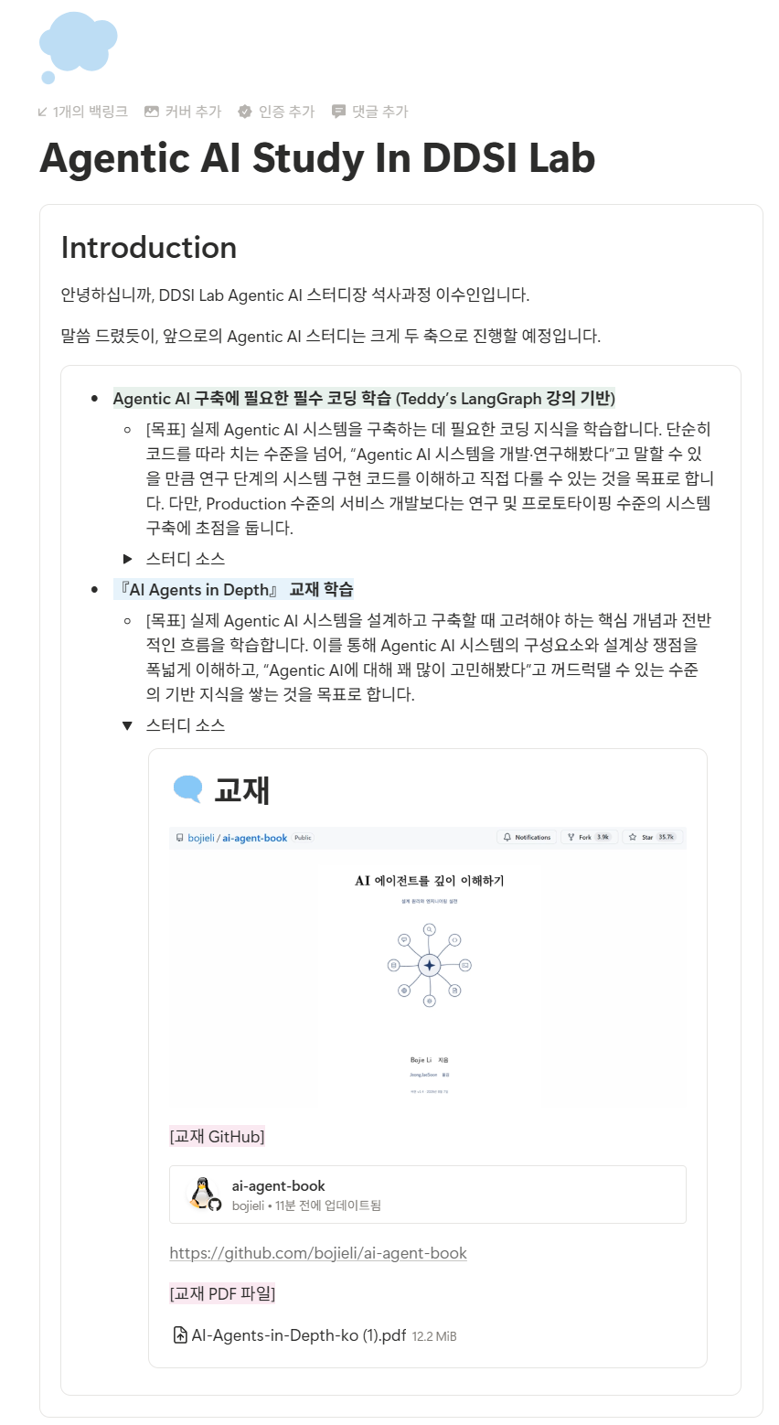
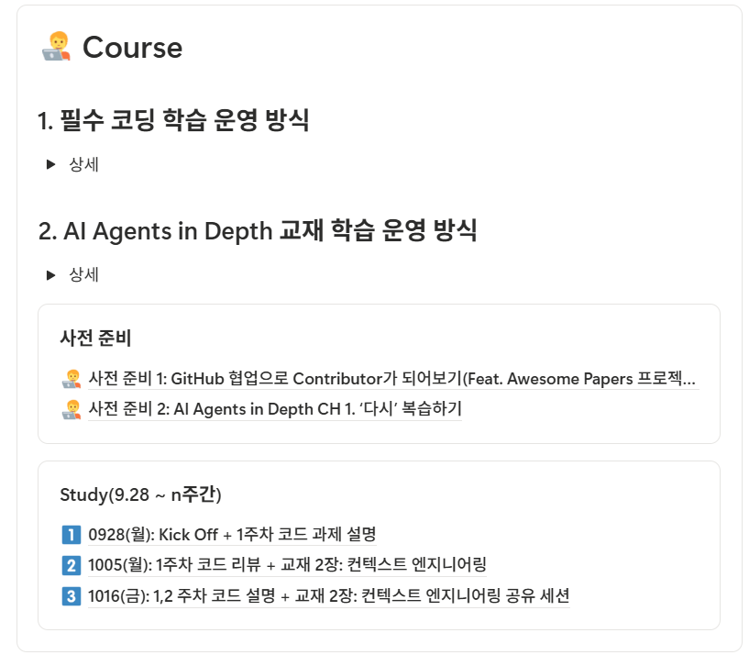
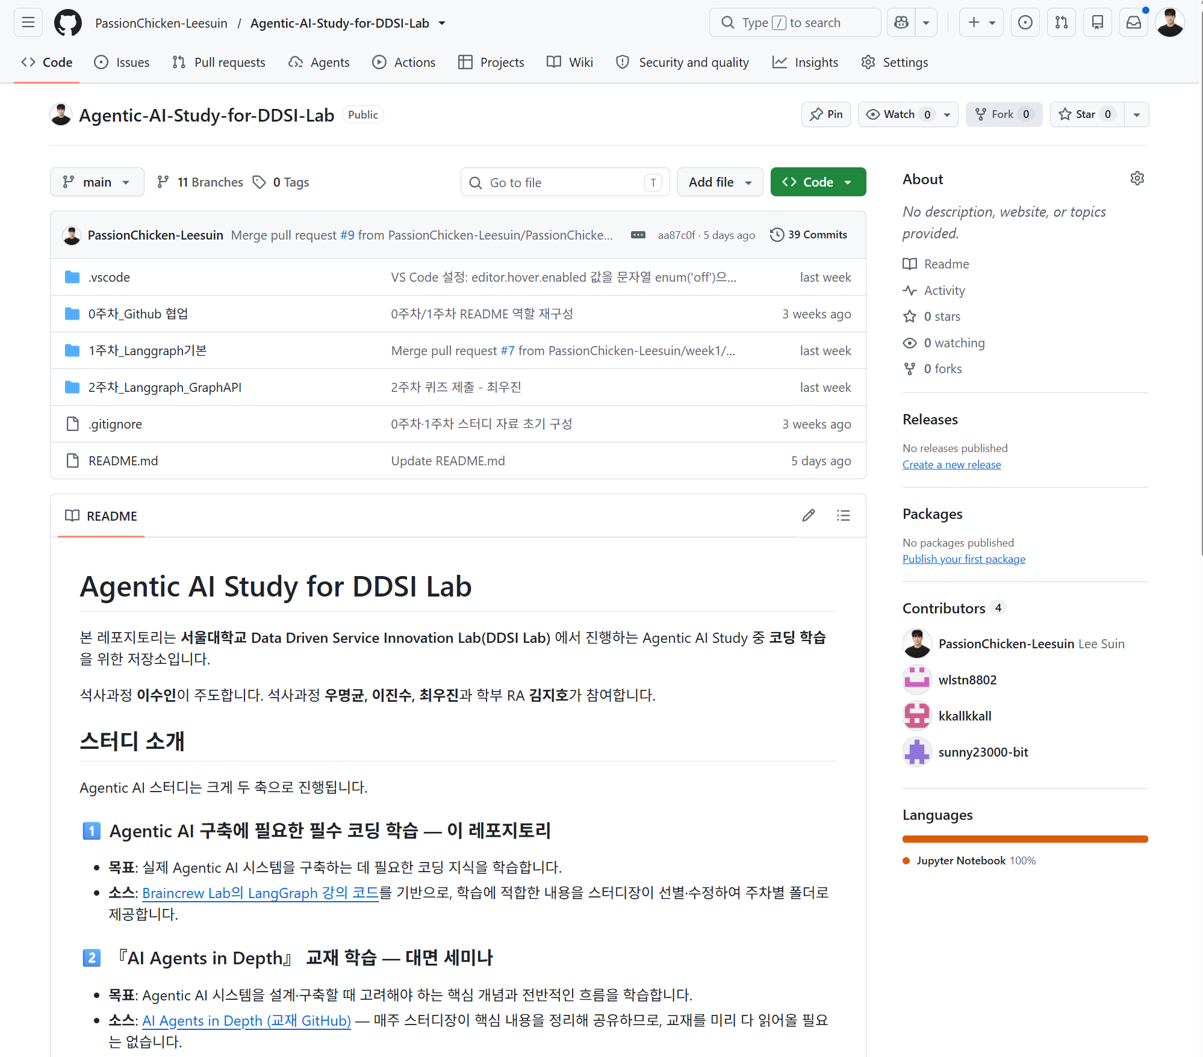
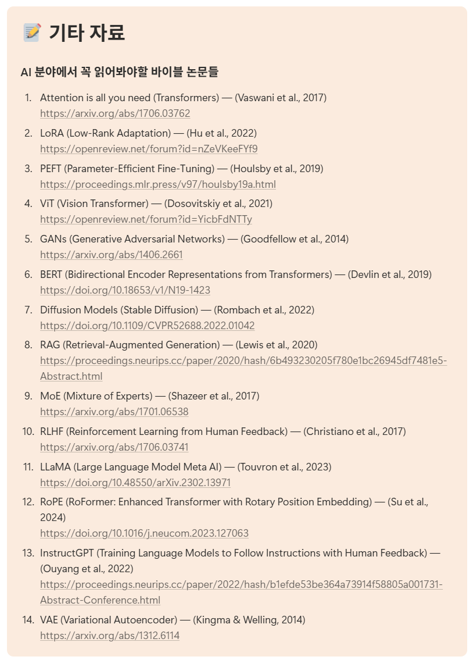
스터디 자료
관심이 생기셔서 더 깊게 공부하고 싶으신 분은 스터디 이후 따로 말씀주시거나,
하단의 Notion Page와 GitHub Repository Link를 참고해주십시오.
Study Notion Page
Study GitHub Repository
Notion Link: https://app.notion.com/p/Agentic-AI-Study-In-DDSI-Lab-3c631bc3444c804b8679d87a99cb30c2?source=copy_link
GitHub Link: https://github.com/PassionChicken-Leesuin/Agentic-AI-Study-for-DDSI-Lab

Slide 5
Agentic AI Study For DDSI Lab 1st Sharing
1. GitHub
1-1. 깃헙 협업 Flow
1-2. Awesome TM 프로젝트 소개

Slide 6
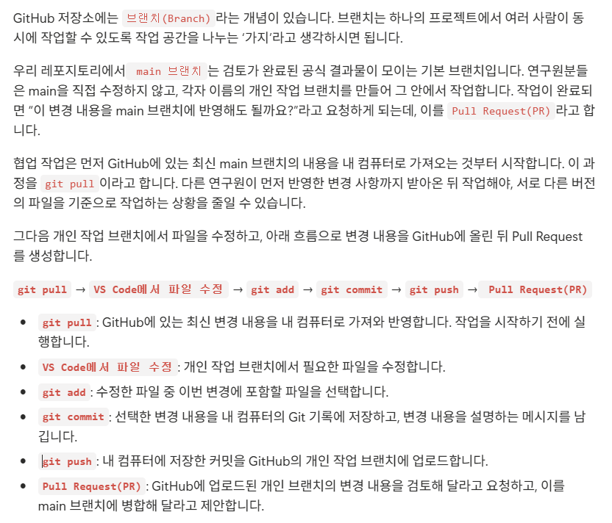
1-1. 깃헙 협업 Flow

Slide 7
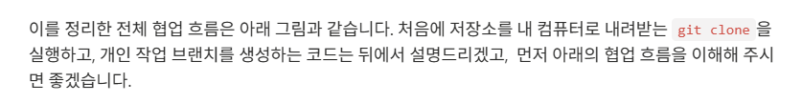
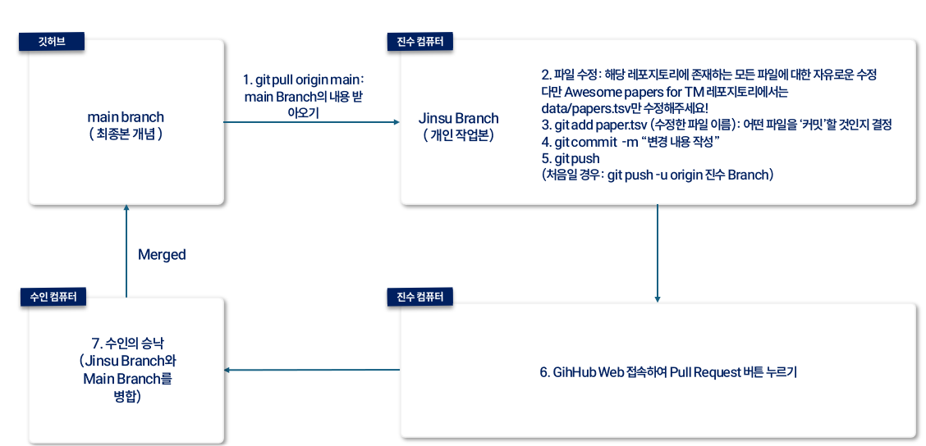
1-1. 깃헙 협업 Flow

Slide 8
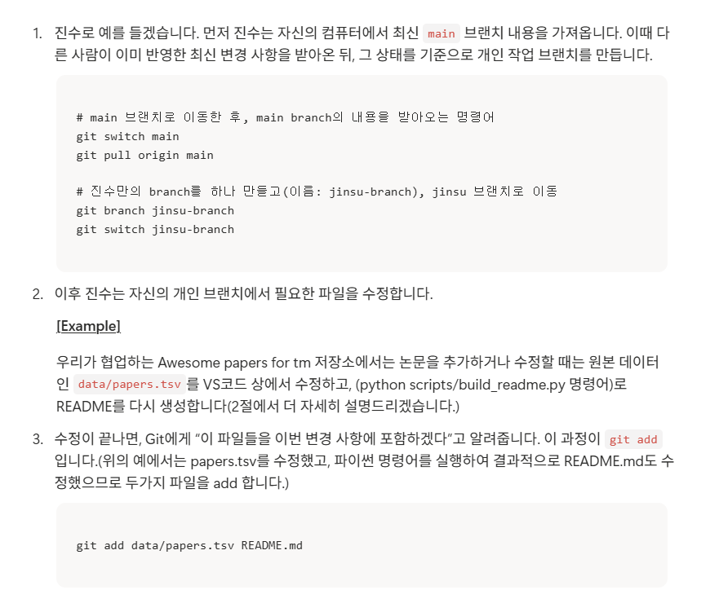
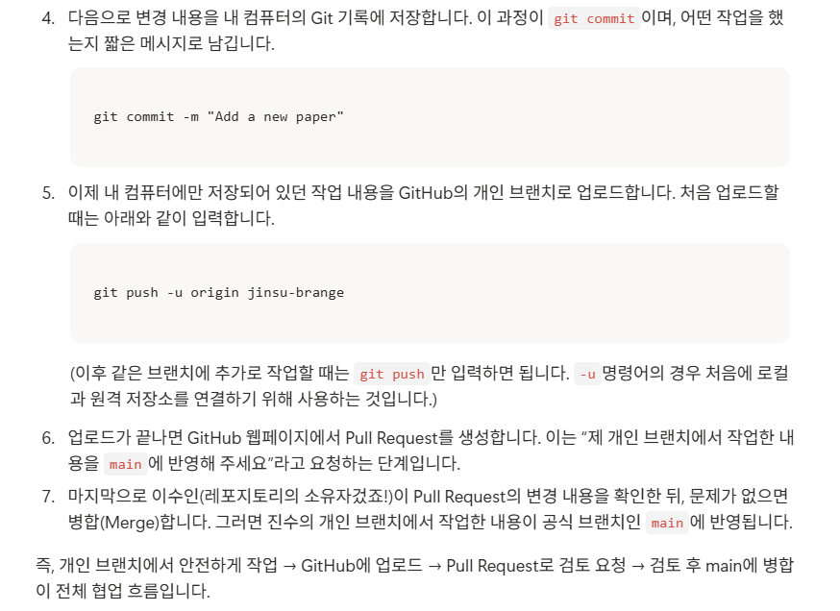
1-1. 깃헙 협업 Flow

Slide 9
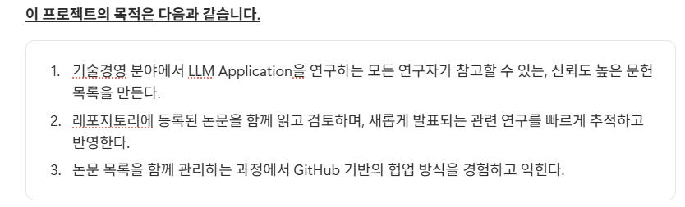
1-2. Awesome TM 프로젝트 소개
GitHub에는 특정 주제의 논문·도구·자료를 지속적으로 수집하고 정리하는 Awesome Repository가 매우 많이 존재합니다.
특히 빠르게 발전하는 LLM 관련 연구를 매주 추적하고 공유하기 위한 목적으로, 다양한 분야에서 이러한 레포지토리가 만들어지고 활발히 활용되고 있습니다.
awesome-ai-agent-papers — agent engineering, memory, evaluation, workflows 관련 논문 목록 (깃헙 스타 1,700개)
Awesome-LLM-Agents-Scientific-Discovery — biomedical research agents (깃헙 스타 80개)
그러나 기술경영 분야에서는 Agentic AI와 LLM의 활용 가능성에 관한 연구가 빠르게 늘어나고 있는 현 상황에도, 관련 Awesome Repository는 전무한 실정이었습니다.
연구원분들과 함께 논문을 추가하고, 이미 등록된 논문을 검토하며, 필요하다면 수정·삭제하는 과정을 통해 신뢰할 수 있는 문헌 목록을 만들어 가고자 시작한 프로젝트입니다.
레포지토리가 꾸준히 관리되고 많은 연구자에게 활용될수록, 우리 연구실이 기술경영 분야의 LLM·Agentic AI 연구를 지속적으로 탐색하고 정리해 왔다는 흔적도 남게 됩니다.
깃헙 협업 Flow를 익힐 겸 해당 프로젝트에 참여하고 싶으신 분들께서는 스터디 이후 말씀 주십시오.

Slide 10
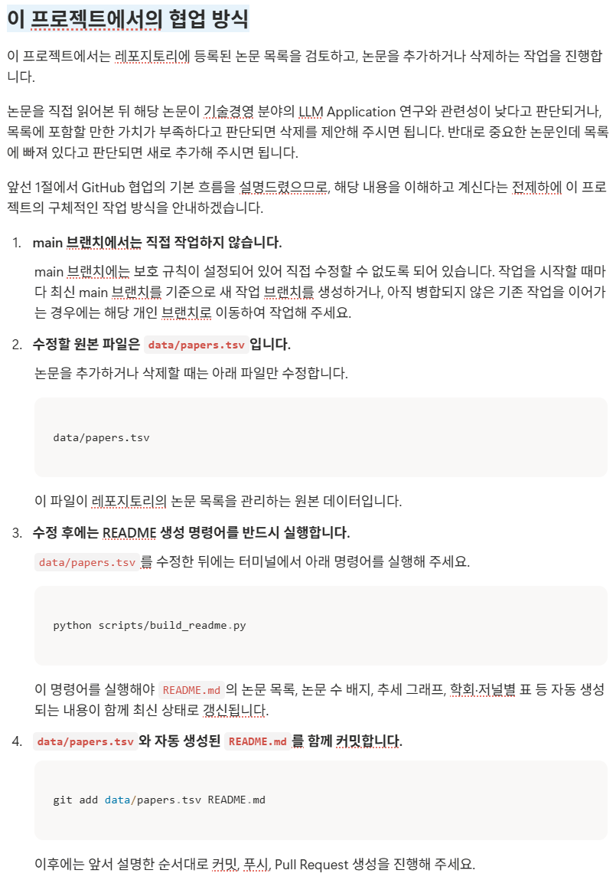
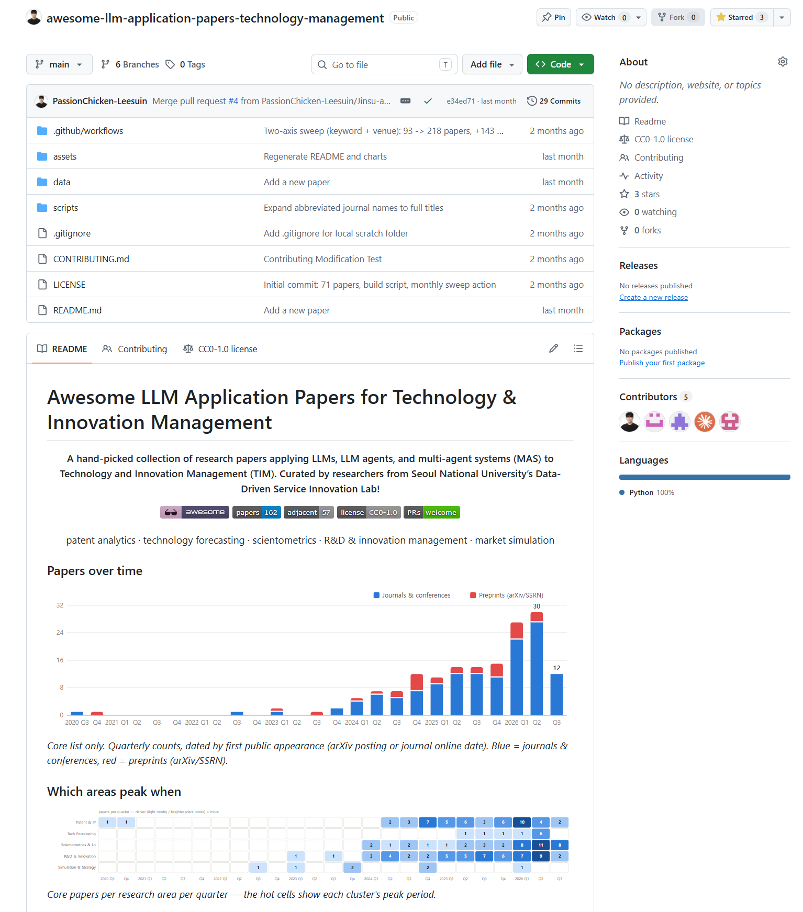
1-2. Awesome TM 프로젝트 소개

Slide 11
Agentic AI Study For DDSI Lab 1st Sharing
2. Langrapgh
2-1. Langgraph 기본
2-2. Graph API

Slide 12
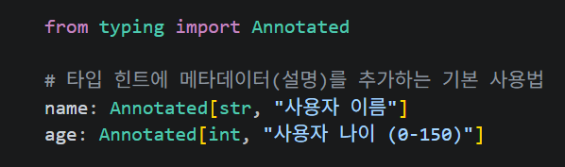
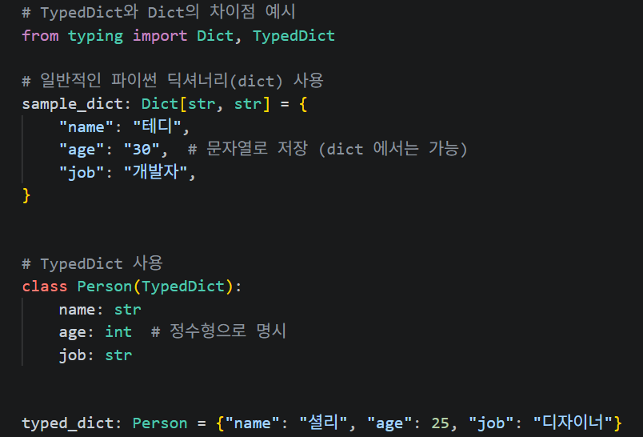
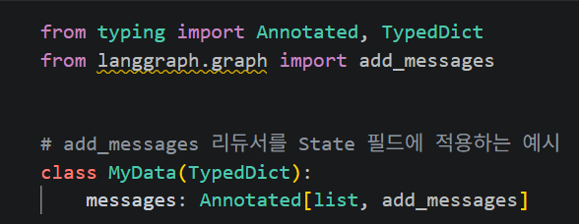
2-1. LangGraph 기본(1) 1주차_Langgraph기본/notebooks/01-LangGraph-Introduction.ipynb
TypedDict
Annotated
`Annotated`는 Python의 `typing` 모듈에서 제공하는 특별한 타입 힌트로, 기존 타입에 메타데이터를 추가할 수 있게 해줍니다. LangGraph에서는 상태(State) 필드에 리듀서(reducer)함수를 지정할 때 주로 사용됩니다.
`Annotated`를 사용하면 타입 힌트에 추가 정보를 포함시킬 수 있어 코드의 가독성을 높이고, 더 자세한 타입 정보를 제공할 수 있습니다.
아래는 가장 기본적인 `Annotated` 사용 방법입니다. 타입 힌트와 함께 문자열 형태의 메타데이터를 추가하여 변수의 의미를 명확히 할 수 있습니다.
TypedDict는 LangGraph에서 State를 선언할 때 가장 자주 사용되는 방식입니다.
일반 Dict(파이썬 딕셔너리)와 달리 타입 검사를 제공하기 때문에, 코드 작성시 IDE나 타입 체커가 오류를 미리 잡아낼 수 있습니다.
dict는 키와 값의 타입을 일반적으로 지정하는 반면 (예: Dict[str, str]), TypedDict는 각 키에 대해 구체적인 타입을 지정할 수 있습니다(가독성 굿)
Reducer
LangGraph에서 `Annotated`는 상태(State) 필드에 리듀서(reducer) 함수를 지정할 때 사용됩니다. 리듀서 함수는 상태가 업데이트될 때 기존 값과 새 값을 어떻게 결합할지 정의합니다.
`add_messages`는 LangGraph에서 가장 많이 사용되는 리듀서로, 새로운 메시지를 기존 메시지 리스트에 추가하는 역할을 합니다. 이를 통해 대화 기록을 자연스럽게 누적할 수 있습니다.
아래 코드에서는 `messages` 필드에 `add_messages` 리듀서를 적용하여 메시지가 자동으로 누적되도록 설정합니다.

Slide 13
2-1. LangGraph 기본(2): 1주차_Langgraph기본/notebooks/01-LangGraph-Models.ipynb
Model 호출
기능 & 운영
이후 LangChain으로 LLM을 다루는 기본 방법을 배웠습니다.
모델은 init_chat_model("openai:gpt-5.4-mini")처럼 provider:model 문자열 하나로 간단히 만들 수 있고,
ChatOpenAI 같은 클래스를 직접 쓰면 temperature, max_tokens, timeout, reasoning_effort 같은 옵션을 더 세밀하게 정할 수 있습니다.
모델을 호출하는 방법은 네 가지입니다.
    응답이 다 만들어질 때까지 기다렸다가 한 번에 받는 invoke()
    토큰이 생성되는 대로 조각(AIMessageChunk)으로 받는 stream()
    이 둘을 비동기로 쓰는 ainvoke()/astream()
    여러 요청을 병렬로 한꺼번에 처리하는 batch().
응답은 AIMessage 객체로 오는데, 답변 텍스트는 content에, 토큰 사용량은 usage_metadata에, 모델명이나 종료 사유 같은 제공자 정보는 response_metadata에 들어 있습니다.
기능 면에서는 세 가지를 익혔습니다.
    bind_tools()로 Pydantic 도구를 연결하면 모델이 직접 답하는 대신 tool_calls에 호출할 도구 이름과 인자를 담아 돌려줍니다(이때 content는 빈 문자열입니다).
    with_structured_output()을 쓰면 응답이 정해 둔 스키마를 따르게 할 수 있습니다.
    MultiModal로 이미지를 넣어 분석할 수 있습니다.
운영에 필요한 것으로는
    UsageMetadataCallbackHandler로 여러 번 호출한 토큰 사용량을 모델별로 합산하는 법,
    config에 run_name·tags·metadata를 넣어 LangSmith에서 실행을 추적하는 법,
    logprobs로 모델이 답에 얼마나 확신하는지 확인하는 법도 다뤘습니다.

Slide 14
2-1. LangGraph 기본(3): 1주차_Langgraph기본/notebooks/01-QuickStart-LangGraph-Tutorial.ipynb
Chatbot 구축 실습
Memory & HITL
    이후 LangGraph로 챗봇을 처음부터 만들고 기능을 하나씩 붙여 가는 과정을 실습했습니다.
    먼저 messages: Annotated[list, add_messages] 형태로 State를 정의합니다.
    add_messages 리듀서 덕분에 새 메시지가 기존 목록을 덮어쓰지 않고 뒤에 쌓입니다.
    그다음 StateGraph(State)에 add_node()로 LLM을 호출하는 노드를 추가하고, add_edge()로 START → chatbot → END 경로를 연결한 뒤, compile()로 실행 가능한 그래프를 만듭니다.
    도구를 붙일 때는 bind_tools()로 LLM에 도구를 연결하고, 도구를 실제로 실행하는 ToolNode를 추가합니다.
    이어서 add_conditional_edges("chatbot", tools_condition)을 넣으면 마지막 AI 메시지에 tool_calls가 있을 때는 tools 노드로, 없을 때는 END로 갈림길이 생깁니다.
    여기에 tools → chatbot 엣지를 더하면 chatbot과 tools를 오가는 순환 구조가 완성됩니다.
    메모리에 대한 개념과 Human In the Loop 구축도 실습했습니다.
    compile(checkpointer=InMemorySaver())로 체크포인터를 연결하면 같은 thread_id 안에서 대화 상태가 저장되어 이어지고,
    InMemoryStore를 쓰면 user_id 기준의 장기 기억을 만들 수 있어 스레드가 달라도 사용자 정보가 유지됩니다.
    저장된 상태는 get_state()로 확인합니다.
    Human-in-the-Loop에서는 도구 안에서 interrupt()를 호출해 그래프를 일시정지하고,
    사람의 응답을 Command(resume=...)에 담아 넘기면 멈췄던 지점부터 다시 실행됩니다.
    마지막으로 State에 human_feedback 같은 필드를 추가해 상태를 커스터마이징하고,
    도구가 문자열 대신 Command(update=...)를 반환해 상태를 직접 고치는 방법도 익혔습니다.

Slide 15
2-2. GraphAPI (1): 2주차_Langgraph_GraphAPI/notebooks/02-LangGraph-Messages.ipynb
Messages
Tools
도구 호출 흐름은 HumanMessage → tool_calls가 담긴 AIMessage → ToolMessage 순서로
메시지를 쌓은 뒤 모델에 넘기면, 모델이 도구 결과를 해석해 최종 답을 만듭니다.
이때 ToolMessage의 tool_call_id는 해당 AIMessage에 있는 tool_calls의 id와 같아야 합니다.
이미지 같은 멀티모달 콘텐츠를 보내는 방법은 두 가지입니다.
  하나는 content=[...]에 제공사(예: OpenAI)의 네이티브 형식을 그대로 넣는 방법인데, 모델을 바꾸면 메시지 코드도 고쳐야 합니다.
  다른 하나는 content_blocks=[...]에 LangChain 표준 블록({"type": "image", "url": ...})을 쓰는 방법으로, 모델을 바꿔도 코드가 그대로 동작하고 네이티브 형식 메시지도 .content_blocks로 읽으면 표준 형태로 바뀌어 나옵니다.
그래서 여러 모델을 오가는 에이전트 시스템에서는 표준 블록을 기본으로 쓰는 편이 안전합니다.
LangChain에서 모델과 대화하는 기본 단위인 메시지를 배웠습니다. 메시지는 역할(role), 콘텐츠(content), 메타데이터로 이루어지고, 핵심 유형은 네 가지입니다.
  모델의 역할과 행동 지침을 정하는 SystemMessage,
  사용자 입력인 HumanMessage,
  모델의 응답이자 tool_calls를 담는 AIMessage,
  도구 실행 결과를 모델에 돌려주는 ToolMessage입니다.
모델은 문자열 하나로도 호출할 수 있고(내부에서 HumanMessage로 바뀝니다), 여러 턴의 대화는 메시지 객체 리스트로 넘깁니다.
같은 대화를 {"role": "system"/"user"/"assistant", "content": ...} 형태의 딕셔너리로 써도 됩니다.
메시지에는 name이나 id 같은 메타데이터를 붙여 발신자를 구분하고 메시지를 추적할 수 있습니다.

Slide 16
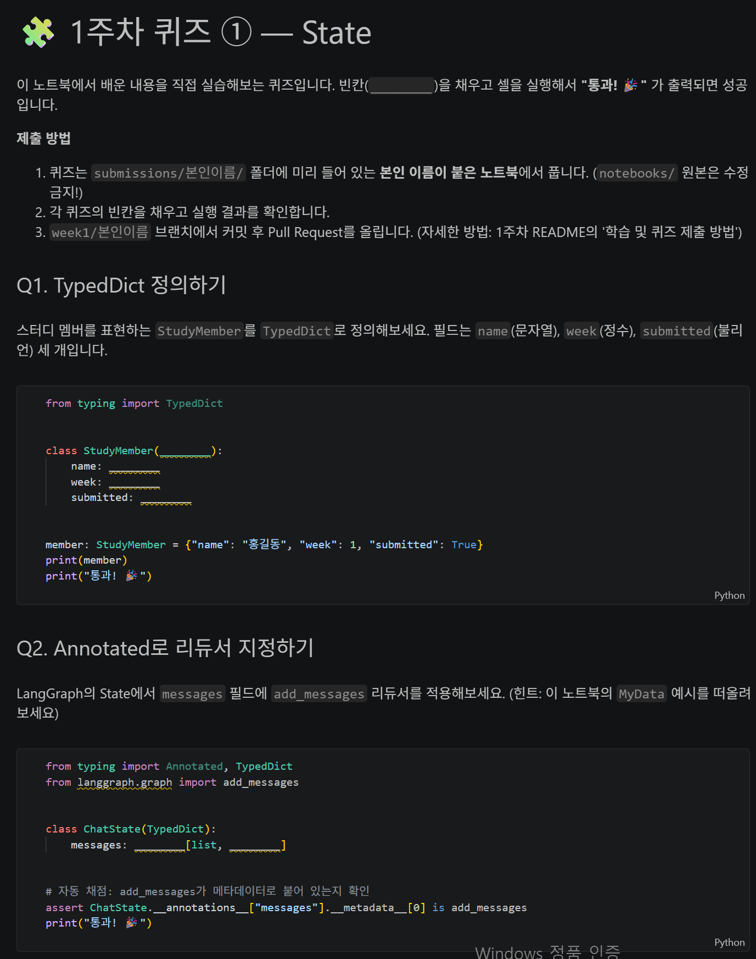
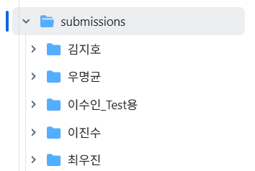
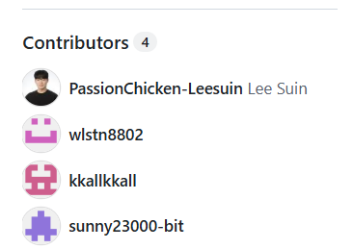
GitHub Pull Request

Slide 17
Agentic AI Study For DDSI Lab 1st Sharing
3. Agentic AI 지식
3-1. Agentic AI란 무엇인가
3-2. Context Engineering

Slide 18
3-1. Agentic AI란 무엇인가(1)
LLM capability comes from pretrained world knowledge and language ability, plus decision strategies learned through post-training.
Agent
Context
LLM
Tool
Context includes more than the text input:
it covers the environment, user memory, domain knowledge, the agent’s state, and task progress. And RAG
Tools include more than callable APIs: predefined tool calls, on-demand skills, code generation,
delegating to sub-agents, asking users for help, and responding to external events.

Slide 19
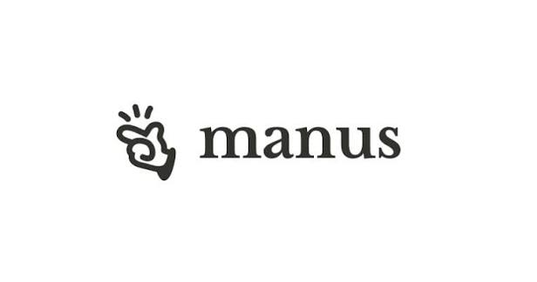

3-1. Agentic AI란 무엇인가(2)
Agent
Context
LLM
Tool
Manus: Integrating previously separate spaces.
Before Manus, commercial agents were usually divided into deep research, coding, and computer-use systems. Manus combined their observation and action spaces into one system, enabling a single agent to work across product boundaries.
OpenClaw: Extending the interface into users’ digital lives.
OpenClaw lets users interact with agents through everyday messaging apps and access both cloud and local files. This expands the agent’s observation space and makes a wider range of personal data available for tasks.

Slide 20
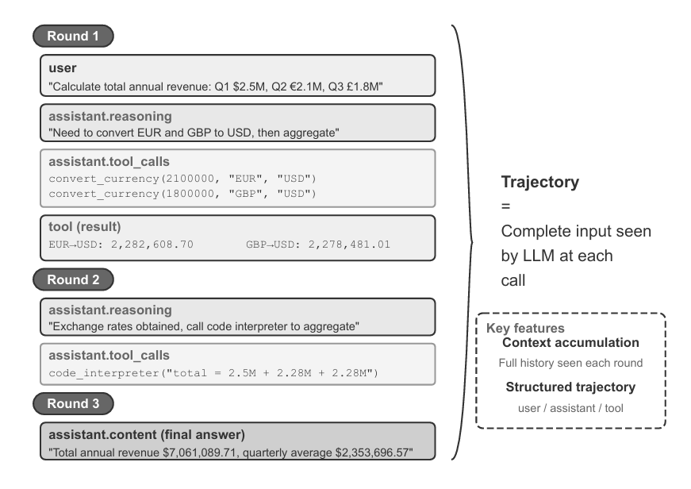
3-1. Agentic AI란 무엇인가(3)
System Prompt
Fixed Part:
Can’t be Modified After Designing the Agent
Tool Definitions
Cumulative Part

Slide 21
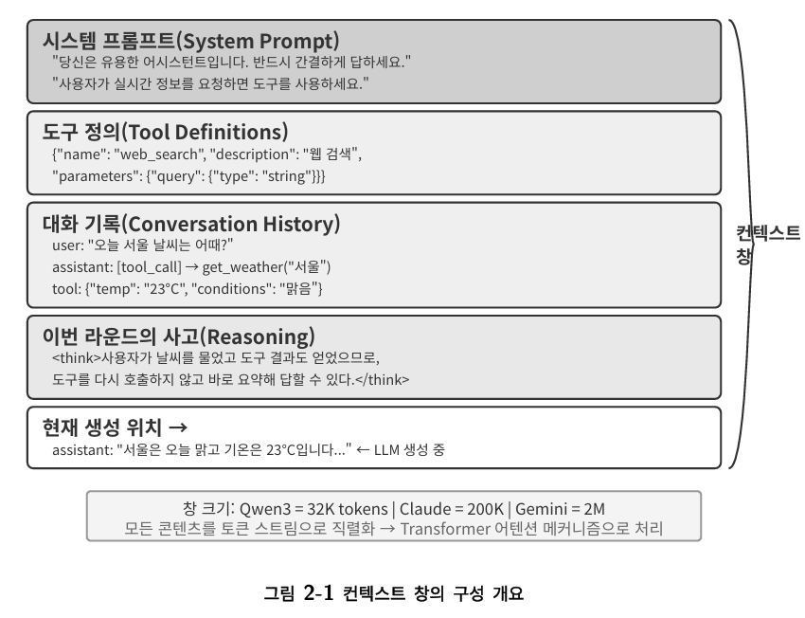
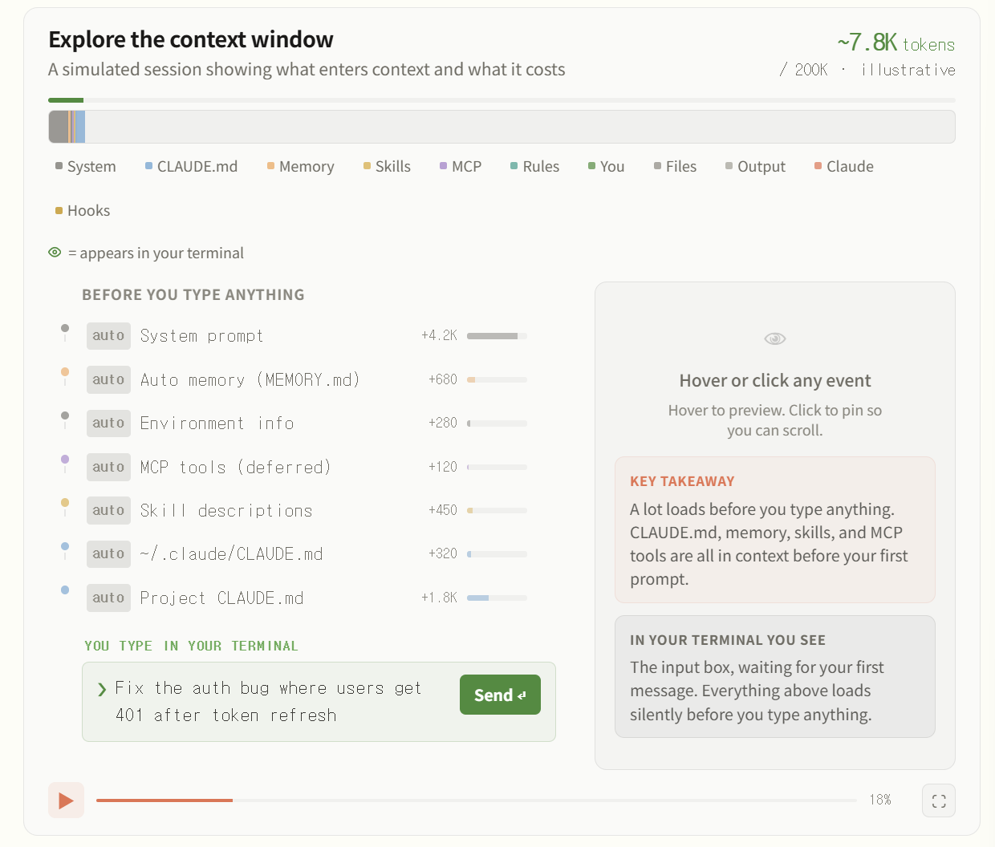
3-2. Context Engineering(1): Context Window
컨텍스트는 AI와 상호작용할 때 AI가 실제로“보는”모든 정보임.
대화기록 뿐 아니라 개발자가 미리 작성한 행동규칙(시스템지시), AI가 사용할 수있는외부기능의설명(도구설명), 그 밖의 정보도 포함
컨텍스트 창의 기본적인 구성 개요는 왼쪽 하단과 같음(교재 그림). Claude Code에서 타이핑 전에 기본적으로 구성되는 컨텍스트 창은 우측하단과 같음. (들어가서 시뮬레이션 돌려보시기를 권장!)
교재 41pg 中
https://code.claude.com/docs/en/context-window

Slide 22
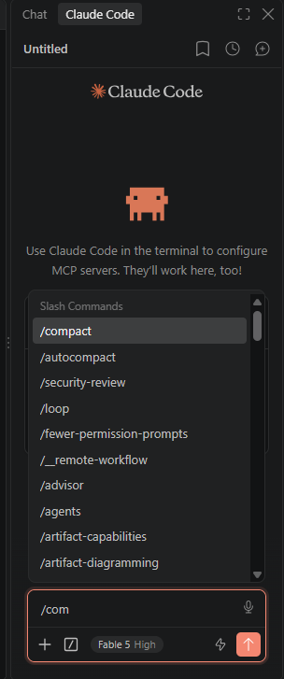
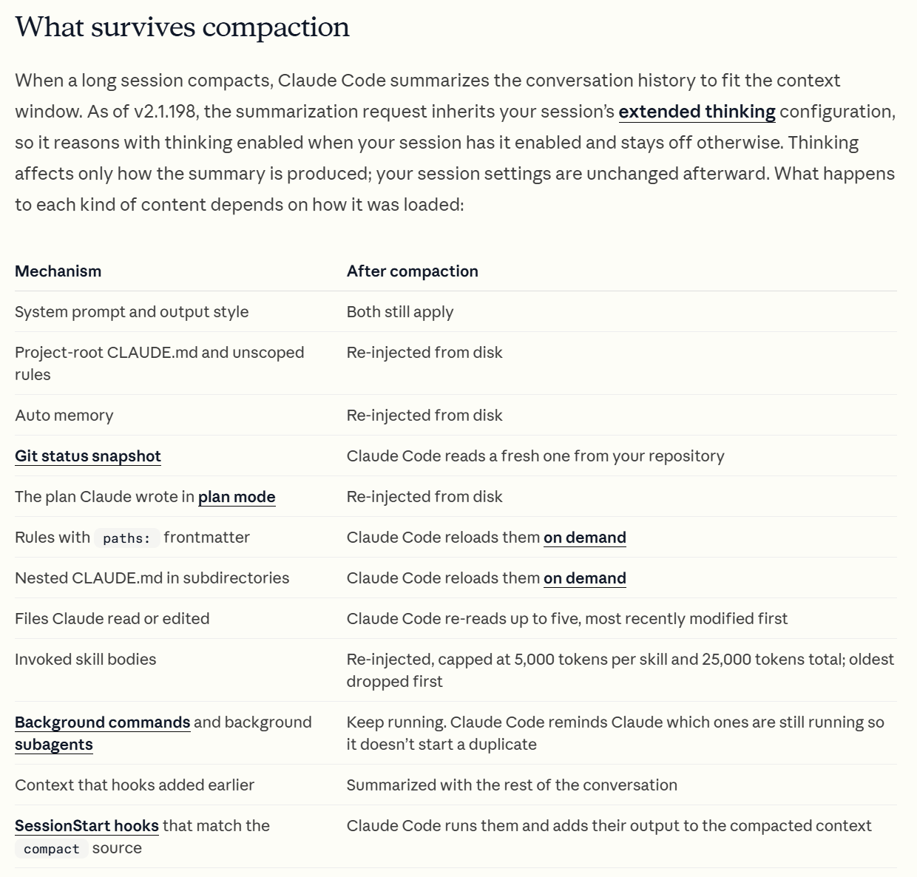
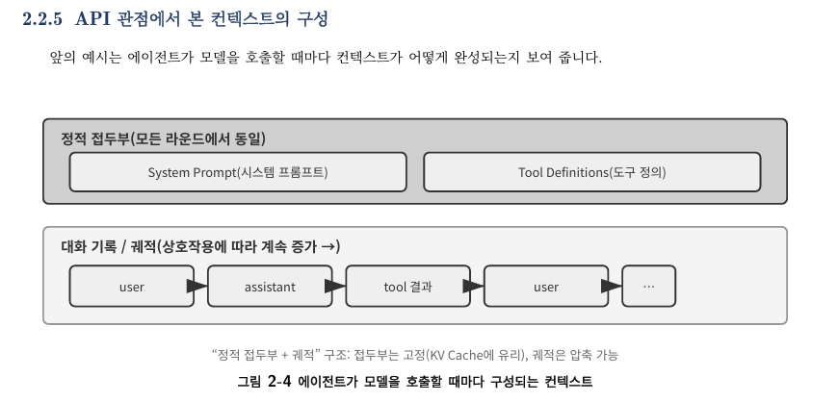
3-2. Context Engineering(1): Context Window
컨텍스트는 창에서도 위쪽 부분(시스템 프롬프트 +도구정의)은대화내내바뀌지않고,아래 쪽 부분(대화기록)은 상호 작용할 때 마다 늘어남.
이“정적 접두부 +궤적”구조는 뒤에서 다룰 KVCache 최적화와 컨텍스트 압축 같은 기법의 토대임. 접두부는 안정적으로 유지하고, 뒤쪽 궤적은 상충관계를 고려해 압축하거나 교체할 수 있음
교재 52pg 中
(좌) Claude Code에서의 Compact 기능은 뒤쪽 궤적을 요약함.
(우명균) Claude Code Docs에서의 Compaction 설명.

Slide 23
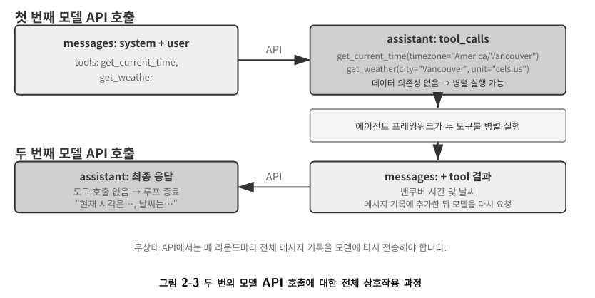
3-2. Context Engineering(1): 뒷 쪽 궤적 흐름
아래 그림의 ‘두 번의 API 호출’ 흐름을 보면, 사용자의 질문을 받은 모델이 도구 호출을 요청하고, 프레임워크가 도구를 실행한 뒤 그 결과를 대화 기록에 추가해 모델을 다시 호출함
이 흐름이 1주차 코드과제에서 만든 chatbot ⇄ tools 루프의 구조임! 간단하게 언급만 하고 넘어가겠음!!
교재 45pg 中

Slide 24
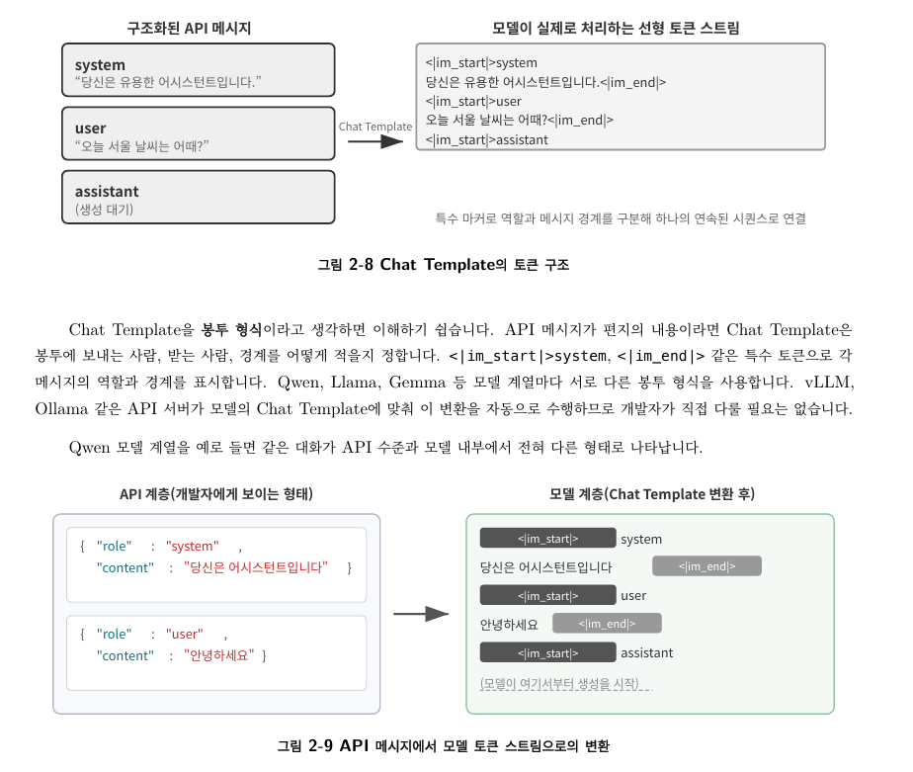
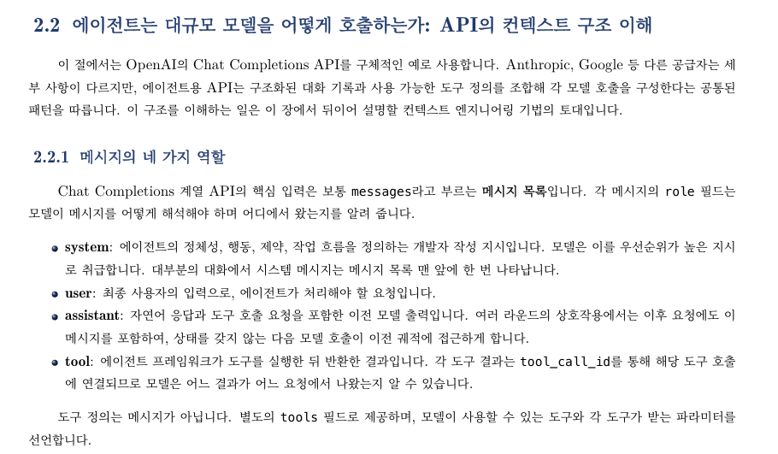
3-2. Context Engineering(2): Messages와 Chat Completions API
좌측 하단의 교재 43pg의 내용은 2주차 코드과제에서 제시됨. LangChain과 LangGraph의 메시지 클래스는 이런 API의 메시지 구조를 파이썬 객체로 다루도록 해줌.
Chat Completions API는 좌측 하단의 구조화된 API 메시지를 오른쪽의 Chat Template으로 바꿔줌.
우리(에이전트 개발자)는Chat Template을 직접 작성하거나 수정할 필요가 없음!! API 서버가 자동으로 처리함. 다만 기억해야할 것은 표준 API 형식을 사용해야 한다는 각오 ㅎㅎ
교재 43pg 中
교재 59pg 中

Slide 25
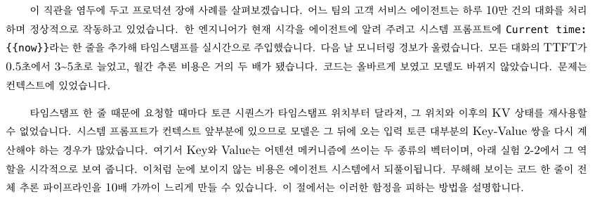
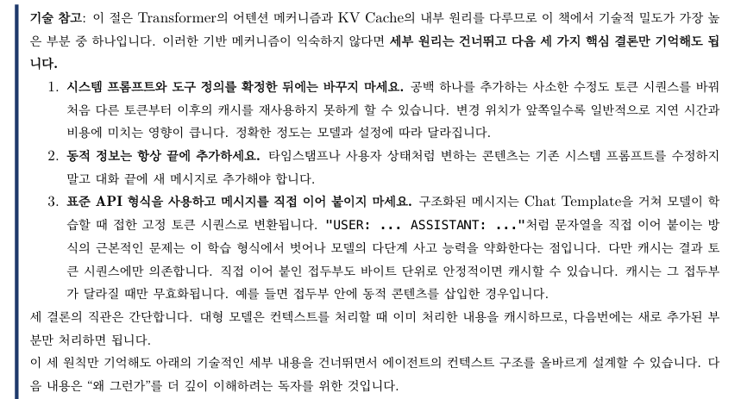
3-2. Context Engineering(3): KV Cache가 무엇이냐! (이것만은 기억하자)
모델은 토큰을 하나 생성할 때마다 앞선 토큰들의 중간 계산 결과를 참조함. 매번 이를 처음부터 계산하면 컨텍스트가 길어질수록 계산 비용이 커짐.
KV Cache는 중간 Key·Value 상태를 저장해 이후 계산에서 재사용함.
재사용할 컨텍스트의 토큰 접두부는 변하지 않아야 함. 토큰 시퀀스가 달라지면 처음 달라진 토큰부터 이후의 KV 상태를 다시 계산함. 그보다 앞선 KV 상태는 변경의 영향을 받지 않음.
교재 54pg

Slide 26
3-2. Context Engineering(4): Messages와 Chat Completions API
Production 수준 제품들의 시스템 프롬프트는 이 캐시 경계에 맞춰짐. 변동될 수 있는 부분들은 최대한 뒤에 들어가게 됨.
상위 에이전트와 하위 에이전트를 구성할 때, 하위 에이전트가 상위 에이전트의 컨텍스트를 상속한다면 하위 에이전트의 프롬프트, 도구 정의, 모델 설정, 메시지 접두 부, 사고 설정은 상위 에이전트와 바이트 단위로 일치해야함. → api 공급자의 Prompt Cache를 사용할 수 있다는 장점이 생김.
[피해야할 것!!]
  라운드 시스템 프롬프트를 다시 만드는 것(현재 시각이나 모드 스위치를 써넣는 등),
  첫 사용자 메시지 안의 환경 정보를 매 라운드 다시 렌더링하는 것,
  도중에 tools를 추가하거나 제거하는 것, 오래된 도구 결과를 제자리에서 잘라내는 것,
  오래된 메시지에 알림을 끼워 넣었다가 다시 지우는 것
[꺼드럭댈 것!!]
https://platform.claude.com/docs/en/build-with-claude/preserved-thinking

Slide 27
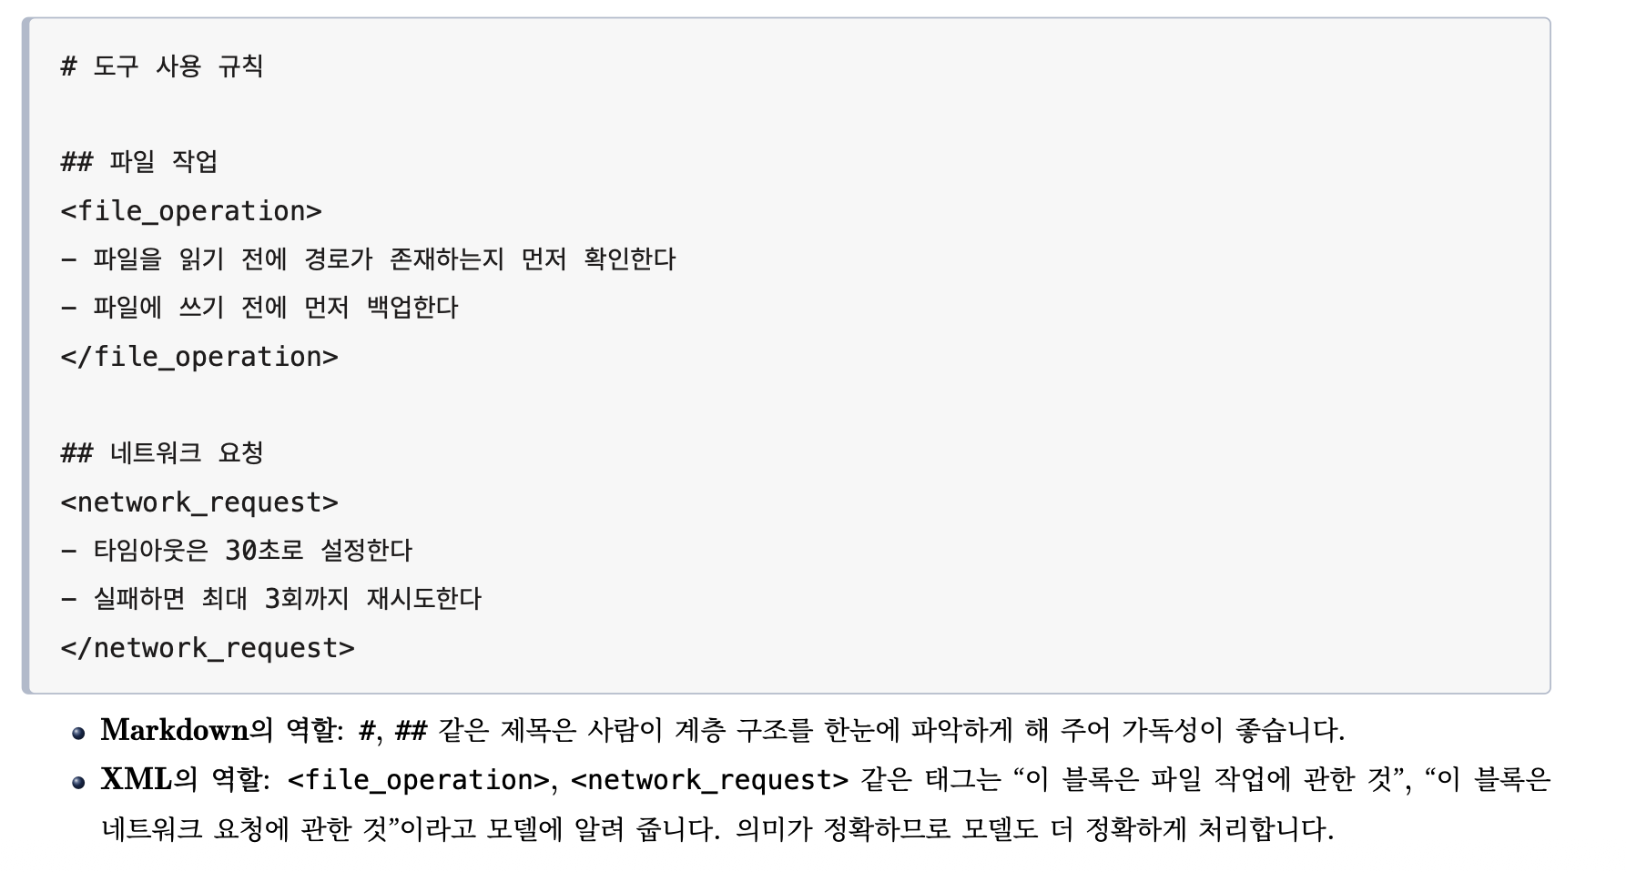
3-2. Context Engineering(5): Context 설계
여기서 말하는 컨텍스트는 ‘시스템 프롬프트’임.
프롬프트 엔지니어링 관련
+. 다 아는 내용
사람의 인지 부하를 줄이는 방법은 대규모 언어 모델에도 똑같이 효과적임.
모델이 학습 과정에서 인간의 언어와 사고 패턴을 배웠기 때문
퓨삿. 주면 당연히 좋고
어조 스타일 관련: NEVER do X”처럼 대문자를 사용한 표현은 “Please avoid doing X”같은 부드러운 표현보다 지시를 더 두드러지게 하지만, 남용하면 효과가 약해짐
형식 관련: 학습 데이터에 구조화된 콘텐츠가 많기 때문입니다. XML 태그는 계층 원칙을 따르며 태그 이름 자체가 의미를 전달함. <working_directory>는 작업 디렉터리 정보임을 즉시 알려 주지만,
“Current directory: /Users/project/src”같은 일반 텍스트 형식에서는 콜론 양쪽의 관계를 추론하는 추가 과정이 필요함.
가장 좋은 것은 Markdown + XML 조합
교재 57pg 中

Slide 28
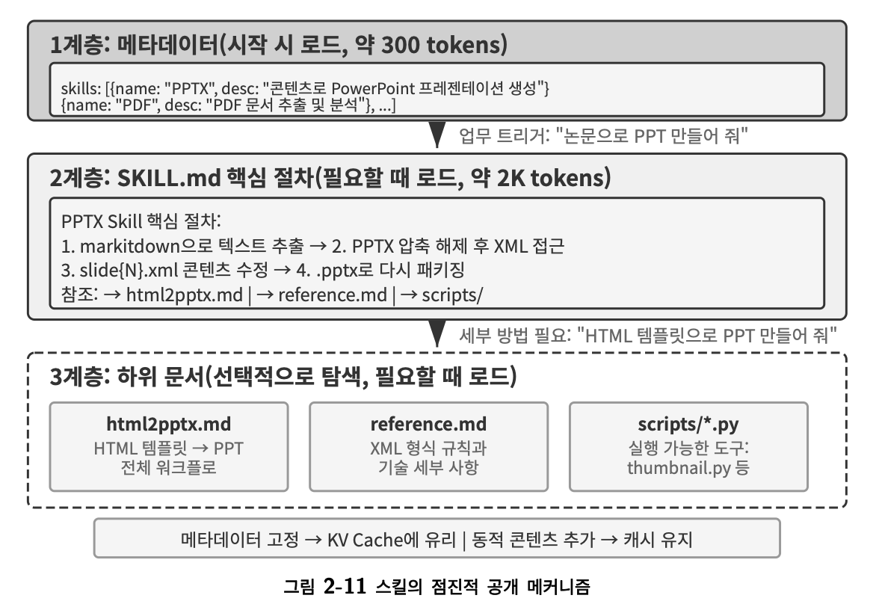
3-2. Context Engineering(6): Skills
에이전트가 더 많은 시나리오를 처리하게 되면 시스템 프롬프트는 계속 늘어나는 경향이 있음
→ 토큰낭비와 컨텍스트 부패(컨텍스트에 무관한 정보가 너무 많으면 핵심 콘텐츠에 대한 모델의 주의가 분산되는 현상)
교재 62pg 中

Slide 29
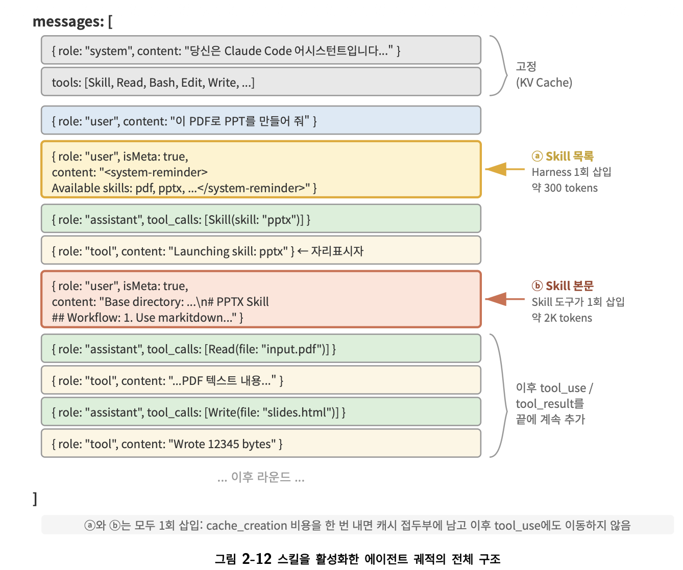
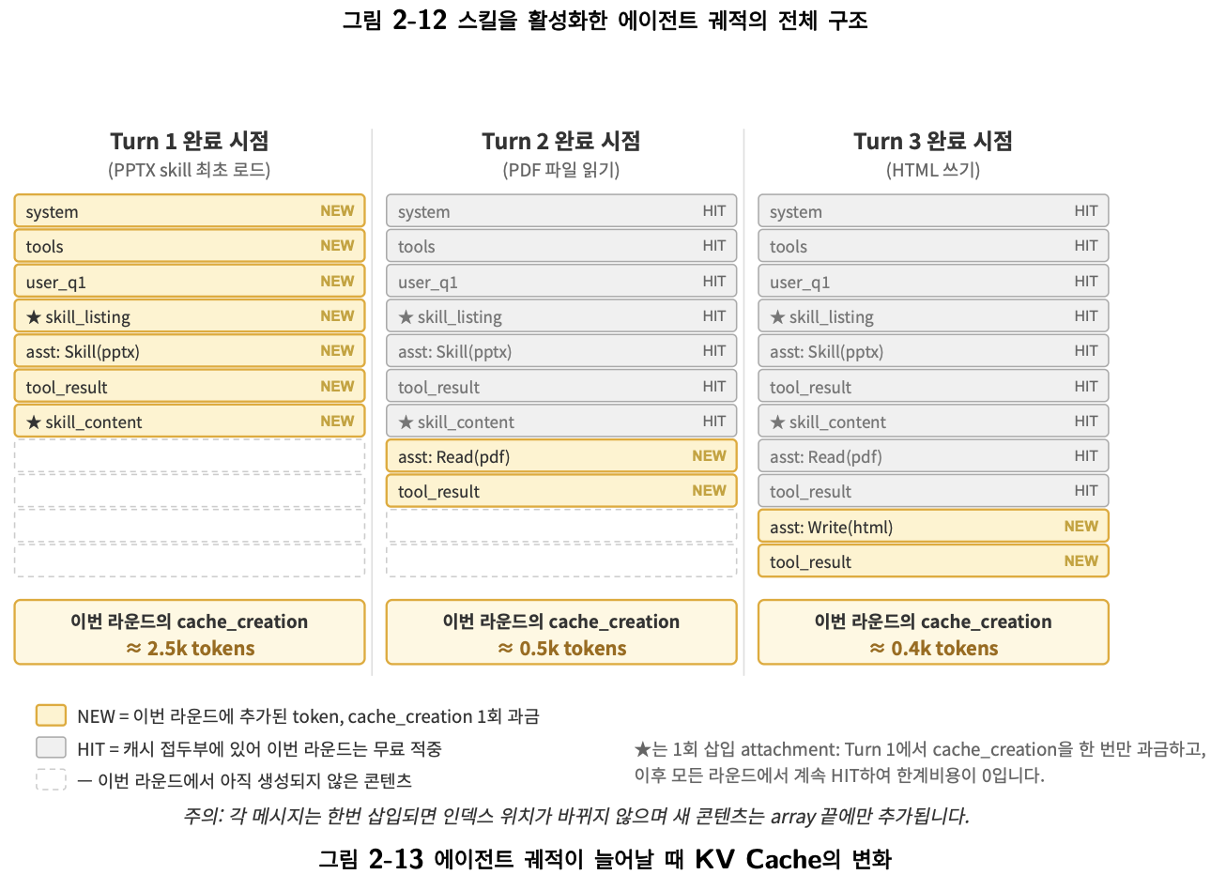
3-2. Context Engineering(6): Skills
교재 65pg 中

Slide 30
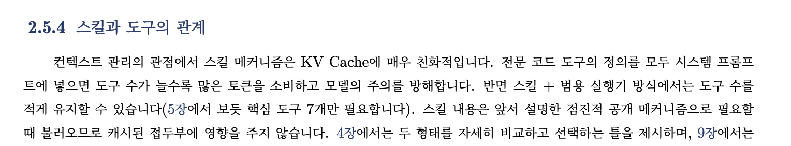
3-2. Context Engineering(7): Skills VS Tool
교재 66pg 中

